Slide 1
Der ESP8266
SoC („System on Chip“)
32 Bit RISC, 80MHz
512KByte Flash
GPIO, I2C, SPI, UART, PWM, ADC
802.11 b/g/n (2.4GHz, WPA/WPA2)
Client und Access-Point
...auch gleichzeitig
Hardware TCP/IP
Notes:
Ein so genannter Soc – System on a Chip
Hergestellt von chines. Espressif
Leistungstechnisch zwischen Arduino und „großen“ wie Raspi
32 Bit, 80MHZ | 512KB | GPIO · I2C/SPI digi Sens · UART (ser) · PWM (LED,Servo) · ADC (anal Sens)
WLAN
Clent und AP
Simultan
20dBm (müsste in DE Legal sein)
TCP/IP in Hardware (also wenig Speicher), nur v4

Slide 2
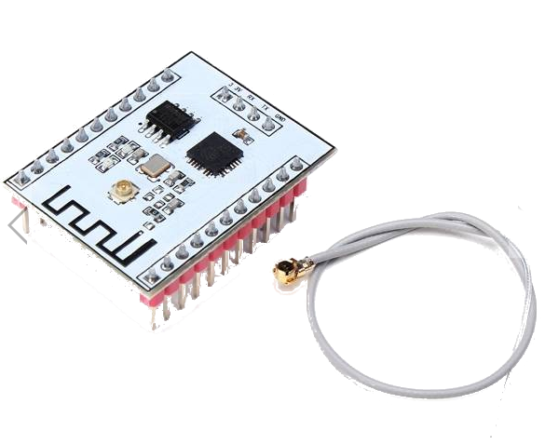
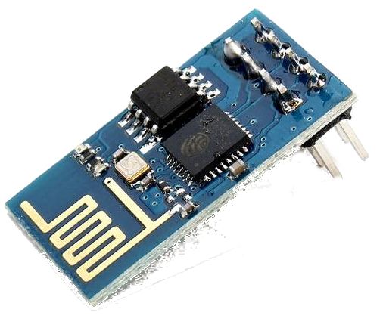
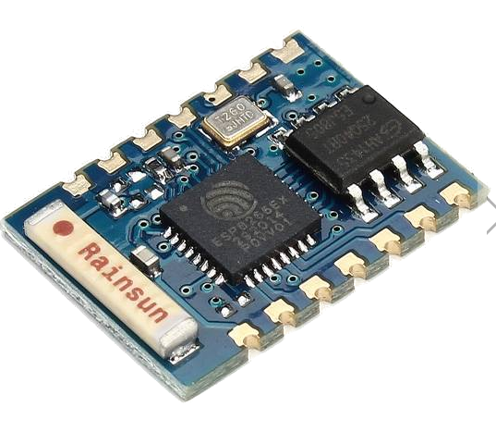
Modultypen
Notes:
ESP-01 2,72€ Ser+2xGPIO – 1.5x2.5
ESP-03 2,99€
ESP-201 3,89€

Slide 3
Vor und Nachteile
+ Prozessor ist stärker als z.B. Arduino
+ WLAN onboard
+ Einfach zu nutzen
+ Als Modem oder eigene Firmware
- Kinderkrankheiten
- Strom. Viel Strom.
- Physical Botnet?!
Notes:
Modem/FW kommt später!
Strom ~100-150mA
Autoupdate

Slide 4
Modem-Modus
AT-Befehle
Serielle Schnittstelle
z.B. von Arduino, Rasberry Pi, etc
→ Nachrüsten von WLAN für eigene Projekte
Notes:
3.3V
Hallo, da ist noch ein Satz!

Slide 5
Eigene Firmware
Hersteller bietet ein SDK
  ...auch für Linux
  Leider (noch?) nicht Open Source
Dokumentation ausbaufähig
Programmieren fast aller Varianten mit Python-Script & USB-Seriell-Adapter (~2€) möglich

Slide 6
Eigene Firmware
Steuerungsaufgaben
  Geräte ein/aus
  RGB-LED-Streifen
Text-Messenger
  Mesh-Netz?
Sensoren
  Stromzähler
  Lichtsensoren
  Temperaturmessung

Slide 7

Demo

